Slide 1
17-11-2016
LANCEMENT PROJET :
NOUVEL ESPACE
AUDITECH INNOVATIONS

Slide 2
Pour Accompagner la Stratégie de développement d’AUDITECH INNOVATIONS
Plusieurs moyens sont nécessaires :
Des compétences, des femmes et des hommes
Des technologies
Une organisation
Un nouvel Espace adapté

Slide 3
Constat de la situation actuelle en début d’année :
Projection des effectifs à 3 ou 4 ans => 50 Personnes
Le bâtiment actuel est déjà en saturation sur un certain nombre de points :
Des surfaces sont disponibles 350 M2

Slide 4
Début 2016 : Prise de conscience
Réflexion sur comment accompagner le développement :
Plusieurs pistes :
Optimisation du bâtiment actuel
Ecarté car investissement d’une durée de vie limitée
Modifier l’organisation du travail : passage en 2*8
Ecarté pour plusieurs raisons : conciliation vie professionnelle/vie Personnelle, plus d’HS possibles, …

Slide 5
PROJET D’ACQUISITION DE NOUVEAUX LOCAUX :
Une constante :
à chaque simulation privilégier la distance trajet Travail/Domicile de chacun
5 projets ont été examinés :
Un second site proche du nôtre
Un site plus grand sur le plateau, avec des bâtiments existants
Un terrain sur bourg beaudoin
Deux terrains sur Boos

Slide 6
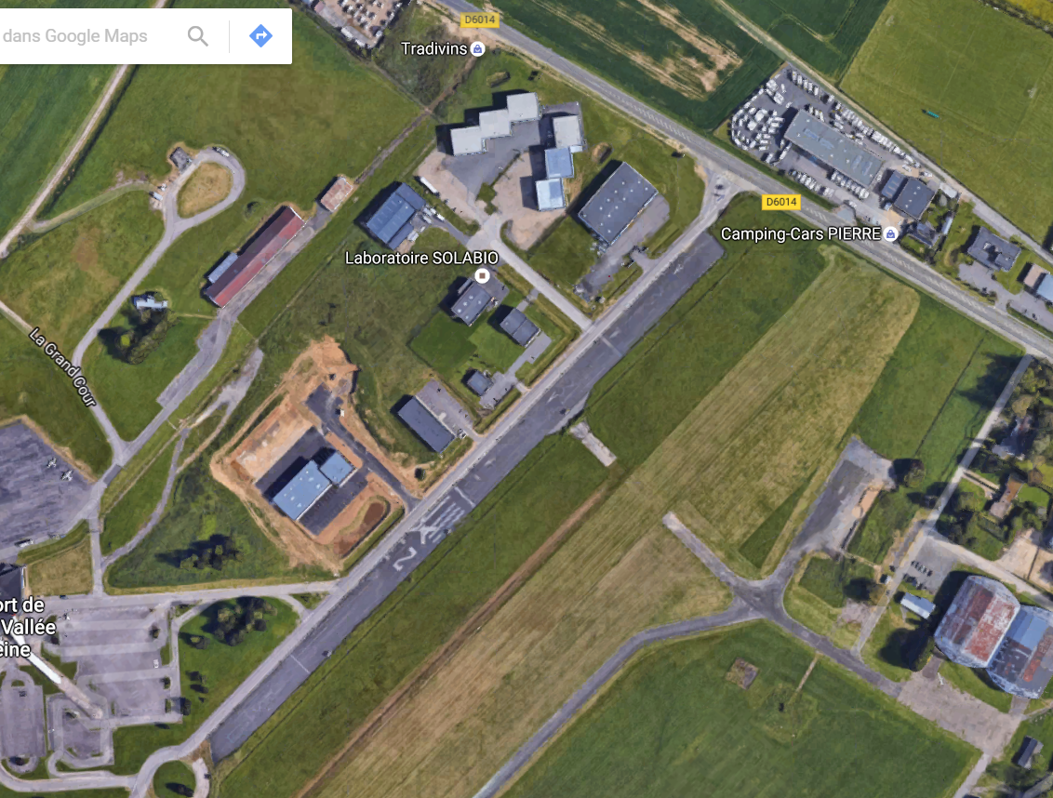
LE PROJET : NOUVEL ESPACE
À BOOS
C’est ici

